Slide 1


Slide 2

EJES ESTRATÉGICOS
El Plan Quinquenal 2014 – 2019, está basado en 8 ejes estratégicos y es sobre esos mismos ejes estratégicos el INDES, ha desarrollado su trabajo en este 2° año de gestión.
Gestión Administrativa
Desarrollo de Alta Competencia
Desarrollo de Investigación y Asistencia Científica Aplicada la Deporte
Desarrollo del Deporte Escolar
Accesibilidad a la Actividad Física y el Deporte
Desarrollo del deporte inclusivo
Gestión de Comercialización y Cooperación al Deporte
Infraestructura Deportiva

Slide 3
Reforzar el personal del área técnica
Con el propósito de reforzar el recurso humano en el área técnica deportiva se incremento en un 20%, reforzando las áreas de deporte social y alto rendimiento
Capacitar al Recurso Humano
Se esta invirtiendo en nuestro capital humano con capacitaciones, motivándolos a que se integren al planes de capacitaciones, logrando que el 57% de nuestros empleados estén actualizando sus conocimientos en áreas administrativa, técnicas, informática, y otras.
PERIODO | No CAPACITACIONES
 | 2015 | 2016
Primer trimestre |  | 15
Segundo trimestre |  | 18
Tercer trimestre | 21 | 16
Cuarto trimestre | 21
TOTAL 2016 |  | 49
TOTAL 2015 | 42

Slide 4
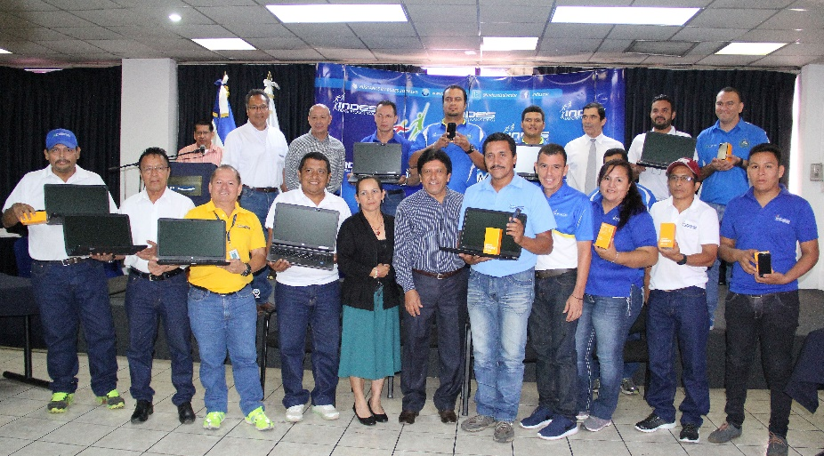
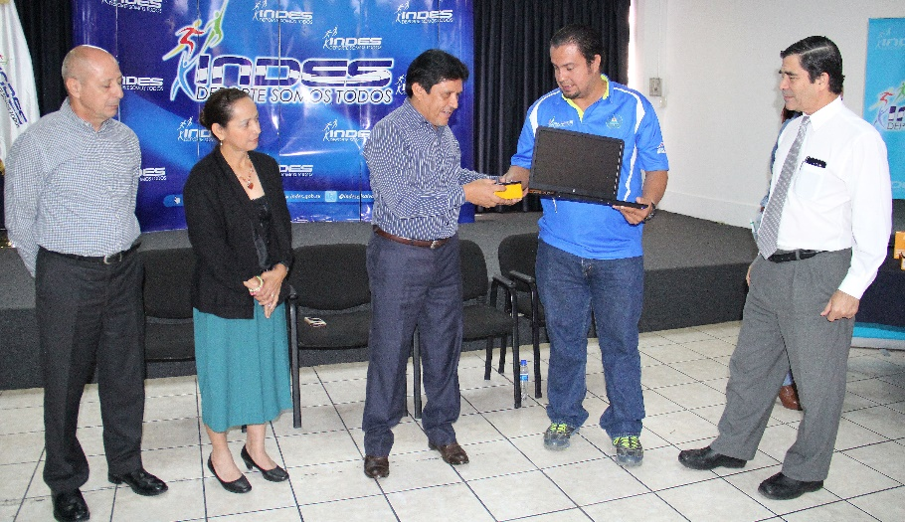
Fortalecimiento tecnológico
Se entregó equipo de informática y de telecomunicaciones al personal que labora en las promotorías departamentales y del Programa Éxito, con el propósito de modernizar las oficinas de este Instituto.
La inversión para la compra del equipo es de $21,100.00, proveniente de fondos propios y consiste en 27 computadoras laptops y 14 teléfonos celulares, equipo que facilitará y agilizará los procesos administrativos que se realizan en las áreas operativas del INDES, en beneficio del desarrollo del deporte salvadoreño.

Slide 5
DESARROLLO DE LA ALTA COMPETENCIA
Busca trabajar de la mano con las Federaciones Deportivas en el mejoramiento de la calidad y cantidad de atletas que representen a nuestro país en los diferentes eventos del ciclo olímpico. Las líneas de acción estratégicas incluyen la asesoría, capacitación y control técnico de la planificación deportiva de las federaciones, asistencia al Programa de Estímulos al Mérito de Atletas de Alto Rendimiento, seguimiento técnico a eventos del ciclo olímpico y búsqueda de talentos deportivos.
$4.6 millones del presupuesto anual del INDES es transferido a las Federaciones Deportivas para su funcionamiento y apoyo a los atletas

Slide 6
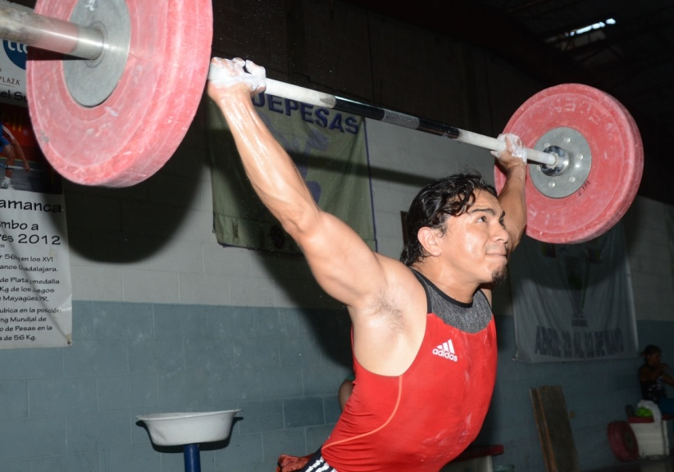
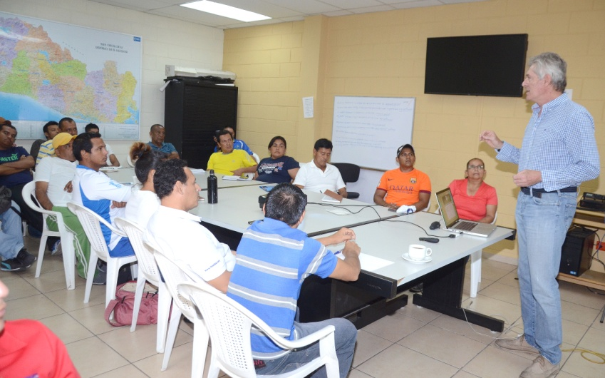
Programa de concentraciones deportivas para atletas mayores.
Esta orientado a la preparación y evaluación de la planificación deportiva que identifique una proyección de los deportes que participarán en los Juegos Deportivos Centroamericanos Nicaragua 2017.
Capacitaciones y asesorías técnicas.
La función principal del Desarrollo de Alta Competencia, es brindar asesorías y capacitaciones deportiva constantes a todas las federaciones deportivas

Slide 7
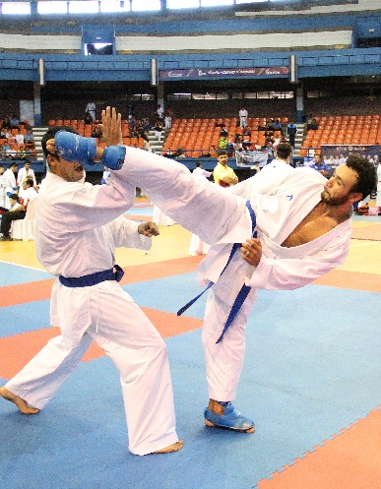
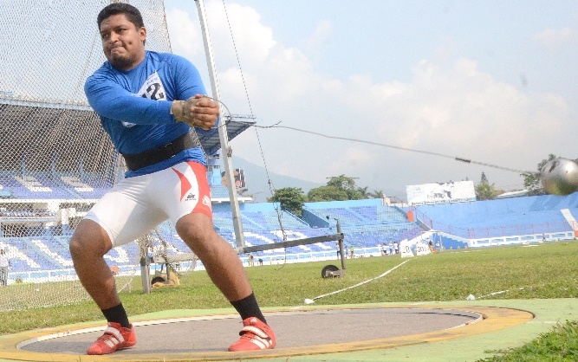
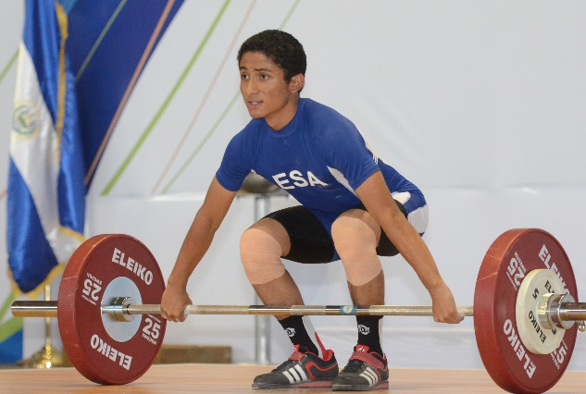
Apoyo técnico y financiero para el desarrollo del ciclo olímpico. Para los Juegos Panamericanos de Toronto 2015 y Juegos Olímpicos, Río 2016. En estos últimos se invirtió de manera particular en los atletas que representaron a nuestro país más de $300 mil dólares y de forma general $1,730,000.00 fue transferido a las federaciones clasificadas entre 2015 y 2016
Desarrollo y apoyo de eventos deportivos internacionales y nacionales

Slide 8
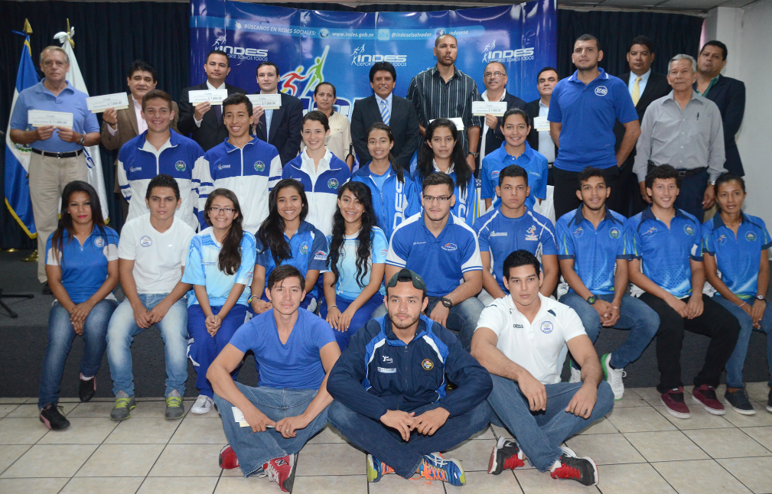
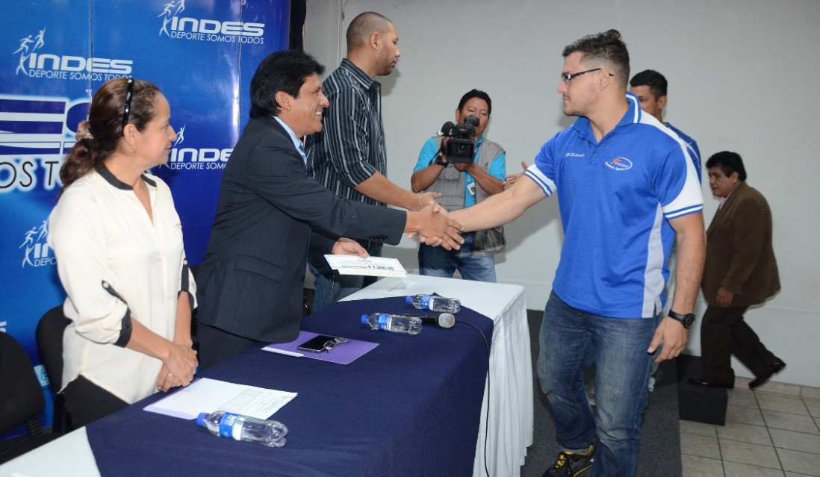
La motivación de los atletas por medio de los estímulos deportivos es muy importante para esta administración del INDES, por lo que el programa de Estímulos deportivos siempre se mantiene vigente; con una inversión de $345,339.50

Slide 9
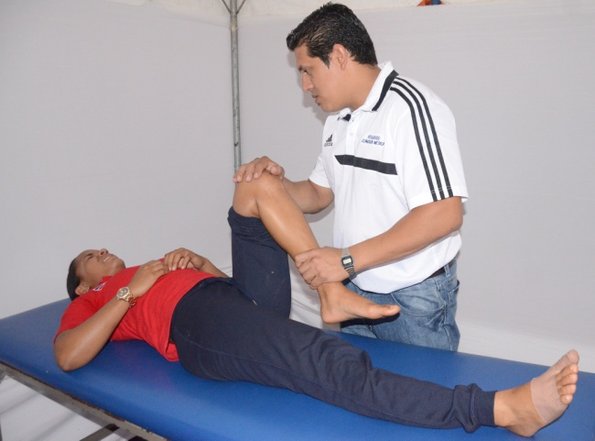
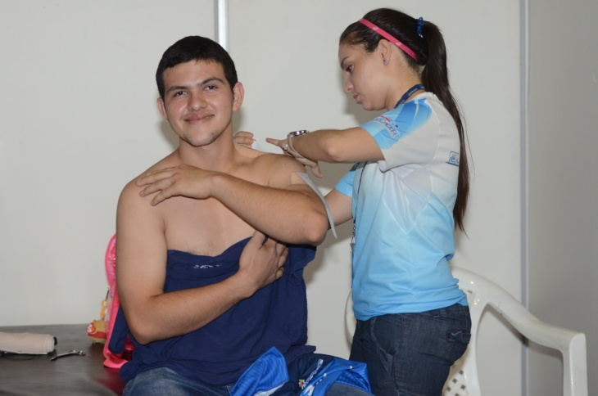
DESARROLLO DE LA INVESTIGACIÓN Y ASISTENCIA CIENTÍFICA APLICADA AL DEPORTE
Las ciencias aplicadas al deporte buscan fortalecer el rendimiento deportivo de los atletas, utilizando el conocimiento científico en beneficio del estado físico y psicológico de la población en cualquier nivel de desarrollo deportivo. El INDES, en coordinación con diferentes instituciones, brinda atención a atletas de federaciones deportivas, convencionales y con discapacidad, seleccionados juveniles y mayores..
Programa de Asistencia Médica para los atletas. Con el propósito de brindar una atención integral a los atletas, el INDES, continua de cerca con los atletas, brindando asistencia médica y realizando controles médicos funcionales.
Programa de Prescripción de la Actividad Física para la salud. Con la implementación de este programa se pretende prevenir el incremento de enfermedades crónicas cardiovasculares, generadas por el sedentarismo; mejorando de esta manera la calidad de vida de los salvadoreños

Slide 10
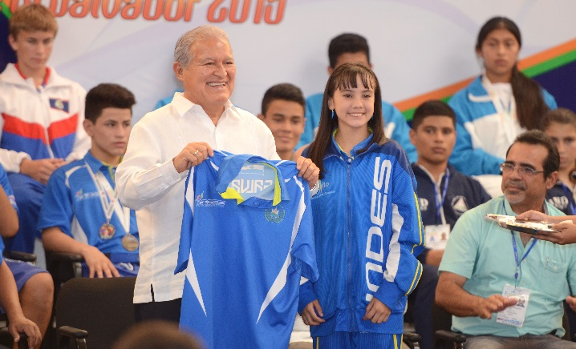
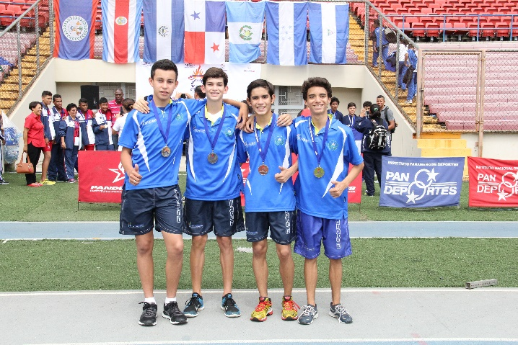
DESARROLLO DEL DEPORTE ESTUDIANTIL
Este eje está orientado al fomento de la actividad física y el deporte en las instituciones educativas públicas y privadas; así como organizar y desarrollar los Juegos Deportivos Estudiantiles Nacionales y preparar la participación de los atletas para los Juegos Escolares Centroamericanos, en sus diferentes etapas y niveles académicos. Nuestro desafío es que El Salvador se convierta en el gran referente a nivel Centroamericano en el área de Deporte Escolar.
A nivel de Juegos CODICADER El Salvador ha dominado el medallero general tanto en el último año, tanto en los Juegos Primarios con niños de 11 y 12 años, realizados en Honduras, así como en los Juegos Nivel Intermedio realizados en El Salvador y Panamá, donde nos consagramos con el primer lugar. Todos los niños participantes en ambas justas deportivas son atletas que ya forman parte de Programa Éxito. Mientras que en los JEDECAC obtuvimos 20 medallas, superando las 7 que se habían pronosticado.

Slide 11
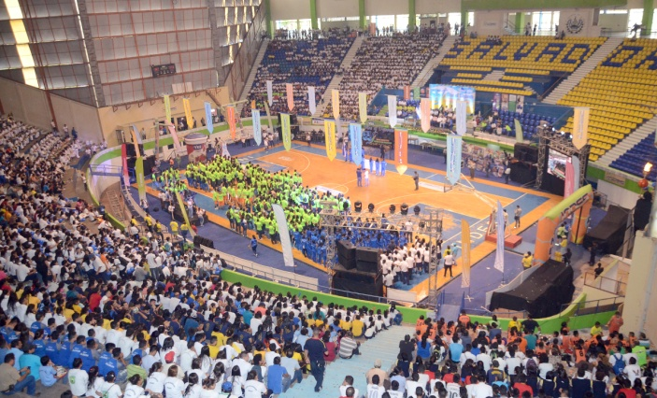
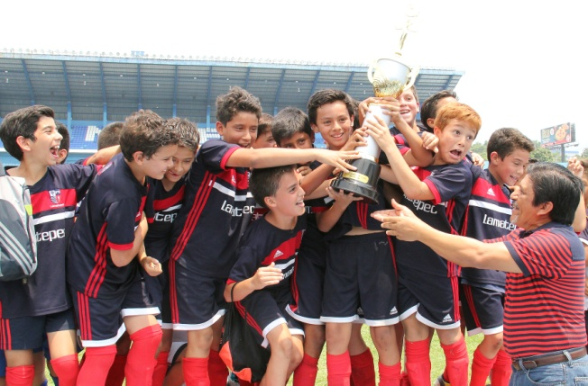
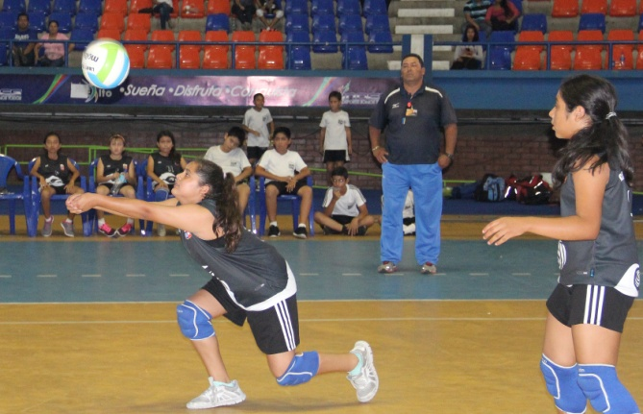
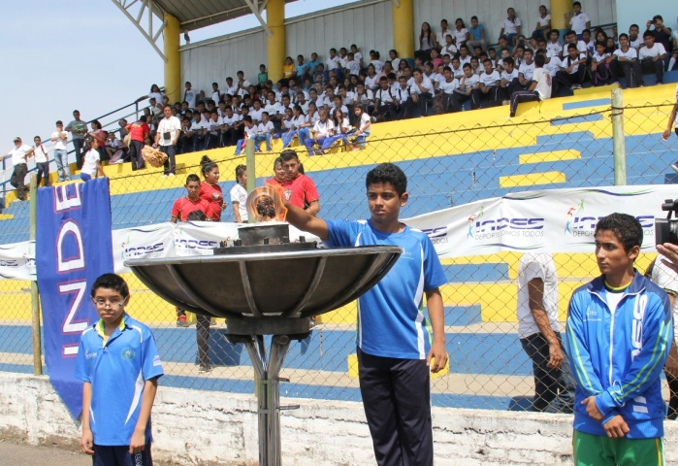
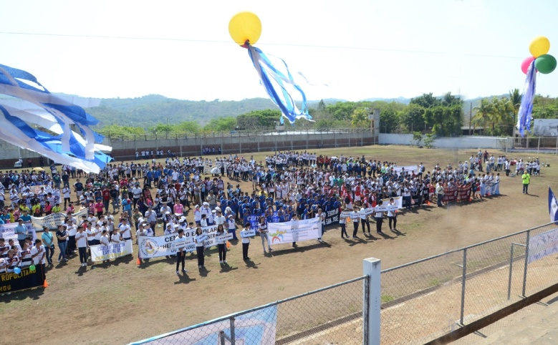
Desarrollo de los 55 Juegos Deportivos Estudiantiles Nacionales 2016.
Superamos la participación del año 2015, con la participación de más de 60 mil estudiantes en este año, donde se incorporó como componente innovador las Ligas Deportivas Estudiantiles en las disciplinas de baloncesto, fútbol y voleibol

Slide 12
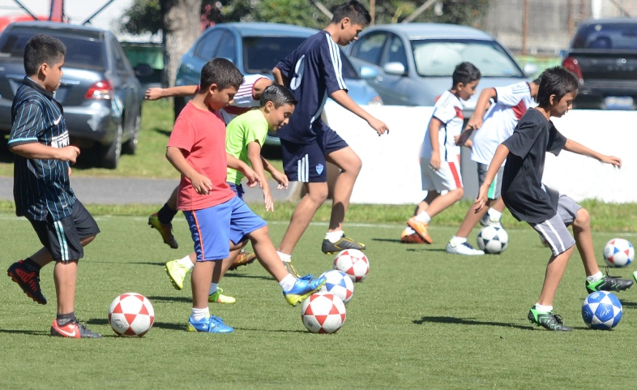
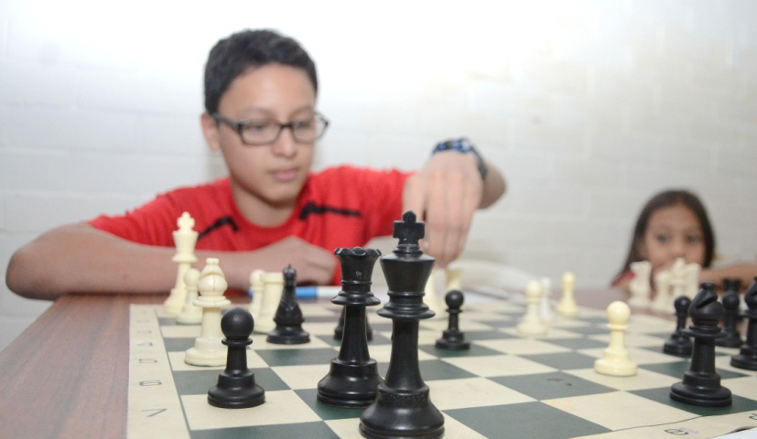
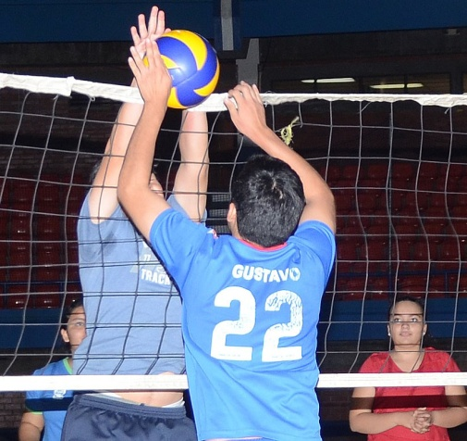
Vacaciones Deportivas Recreativas.
Este año se incremento la participación de 700 estudiantes, en este programa, incorporando a 2,700 estudiantes. Programa que tiene como finalidad poner a disposición los escenarios deportivos del INDES, al servicio de la población estudiantil en el período de vacaciones escolares

Slide 13
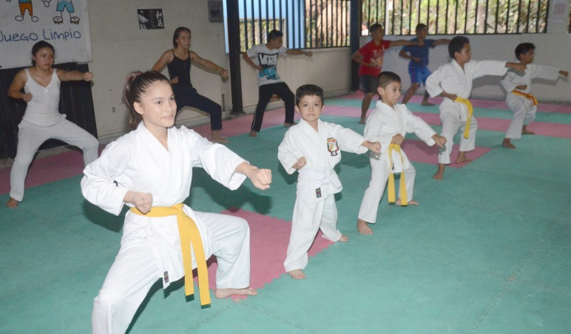
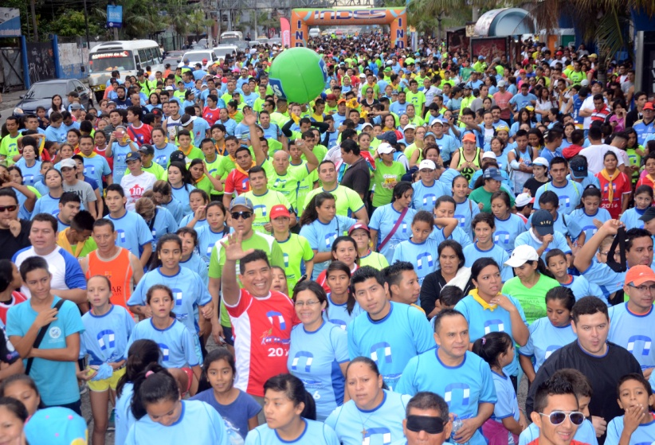
ACCESIBILIDAD A LA ACTIVIDAD FÍSICA Y AL DEPORTE
El Deporte Comunitario busca impulsar proyectos de actividad física y recreación en las comunidades a nivel nacional, potenciando la capacidad de convocatoria, organización y movilización, por medio del respaldo y acompañamiento de la población, autoridades municipales y departamentales, Comités Deportivos Locales y otros actores estratégicos.
Apertura de escuelas de iniciación deportiva
Por medio de la apertura d 28 Escuelas de Iniciación Deportiva se ha logrado integrar a 1,900 deportistas entre niños, niñas, jóvenes y adolescentes,.
El Programa “Muévete” , que ha tenido un alto impacto en departamentos como La Paz
Las carreras aeróbicas también se han expandido en San Miguel , San Vicente y Santa Ana Natación para todos, se inauguran dos 2 con la participación de 2,000 niños.
Carrera aeróbica de aniversario de INDES, logrando la participación de unas 7,000 personas

Slide 14
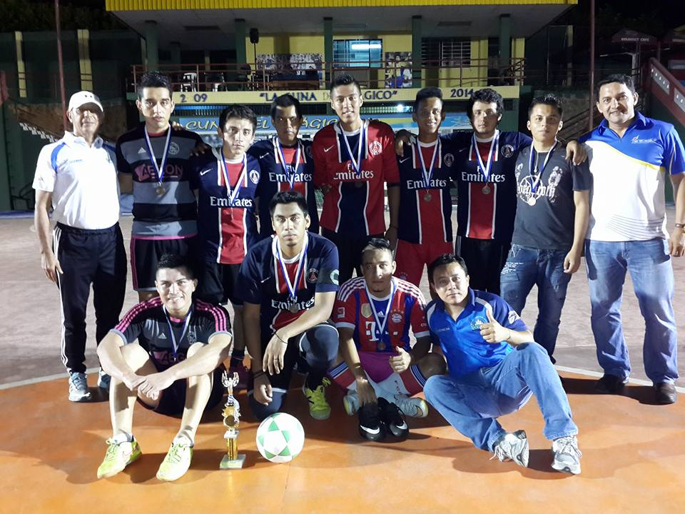
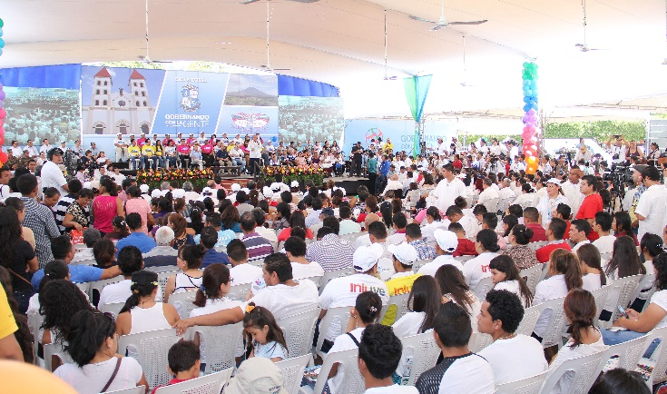
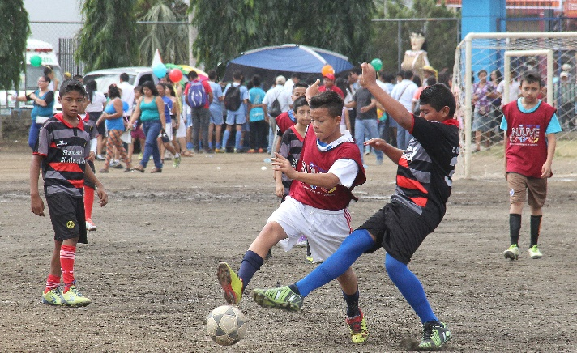
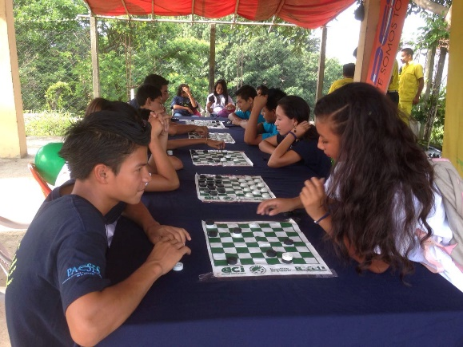
Torneos deportivos. Con mucha aceptación de las comunidades se ha desarrollado los torneos deportivos:
Goles por la Vida
Si juegas Ganas
Promover el Deporte con apoyo de la cooperación nacional e internacional.
Festival del Buen Vivir; se ha logrado participación en 23 festivales a nivel nacional

Slide 15
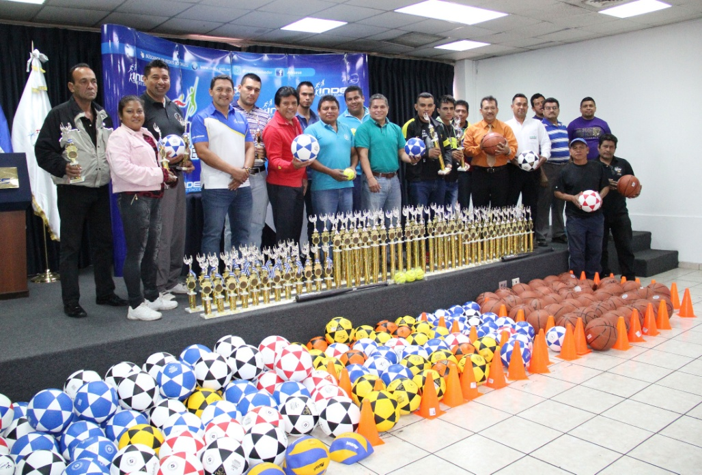
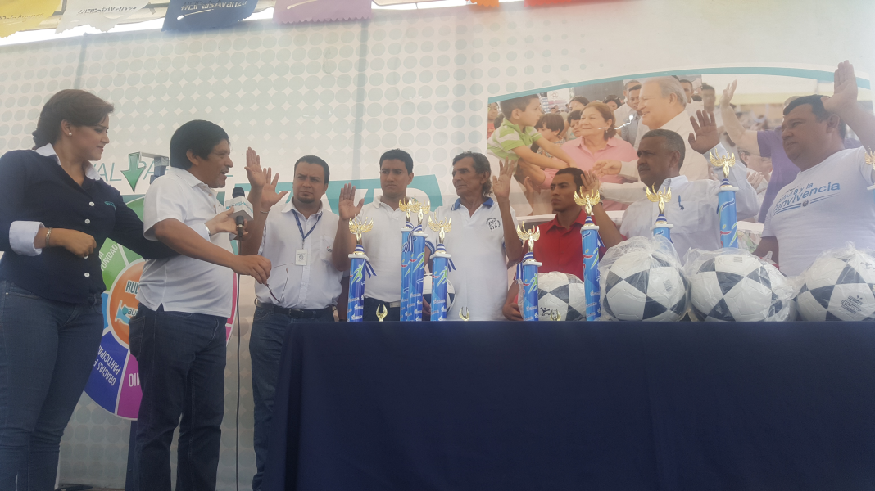
Para apoyar el desarrollo deportivo en los territorios el INDES ha entregado en el último año un promedio de 1200 implementos deportivos a un total de 190 entidades entre municipalidades y diferentes instituciones
Además han sido juramentados 30 Comités Deportivos Municipales, con la idea de dinamizar los territorios e incentivar la práctica deportiva

Slide 16
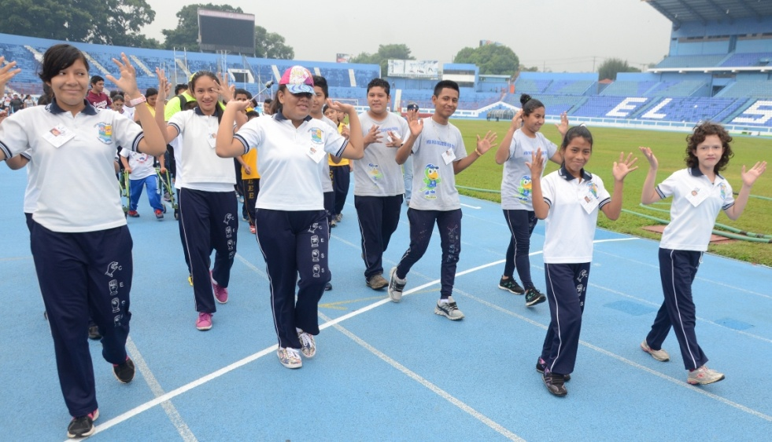
DESARROLLO DEL DEPORTE INCLUSIVO
El desarrollo del deporte inclusivo busca la incorporación de los diferentes sectores de la población a la vida deportiva, incluyendo adultos mayores, comunidades indígenas y personas con discapacidad. Por medio del Departamento de Deporte Inclusivo se promueven actividades deportivas, asesoría técnica y administrativa para Asociaciones para personas con discapacidad, legalmente constituidas, entre ellas: Comité Paralímpico de El Salvador (COPESA), Asociación Salvadoreña del Deporte sobre Silla de Ruedas (ASADECIR), Asociación Salvadoreña del Deporte para Personas Ciegas (ASADEPCI) y Asociación Salvadoreña de Fútbol de Amputados (ASFA), las cuales por primera vez cuentan con un presupuesto asignado.
Juegos Deportivos Nacionales para Estudiantes con Discapacidad.
En los Juegos Deportivos Estudiantiles con discapacidad, del año 2015 se incremento la participación a 450 estudiantes con discapacidad

Slide 17
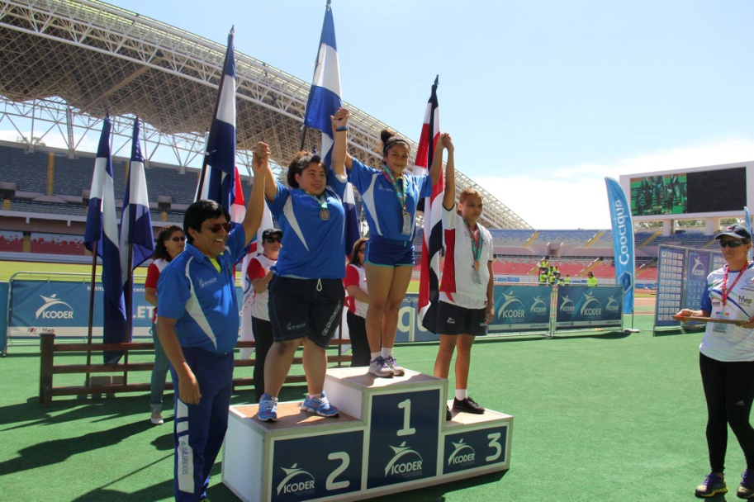
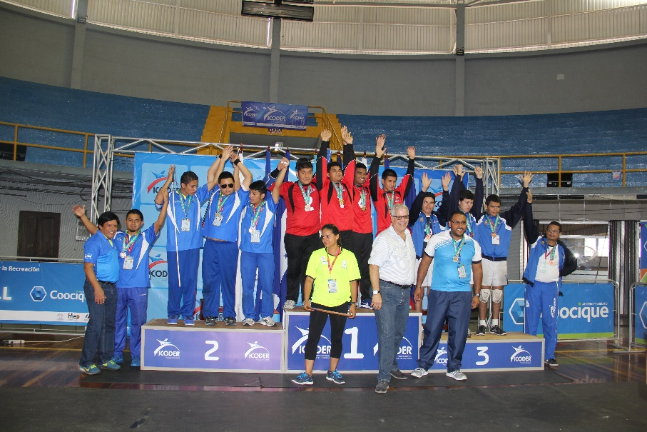
Juegos Deportivos Estudiantiles Centro Americanos para Estudiantes con discapacidad. En los juegos Estudiantiles Centro Americanos para estudiantes con discapacidad realizado en costa rica, participaron 86 atletas en donde se obtuvo el segundo lugar con 14 medallas de oro, 21 de plata y 20 de bronce.
Juegos CODICADER, Nivel Primario, Inclusivos 2015. Se realizaron en Honduras, en donde participaron 48 atletas en la disciplina de Natación y Atletismo

Slide 18
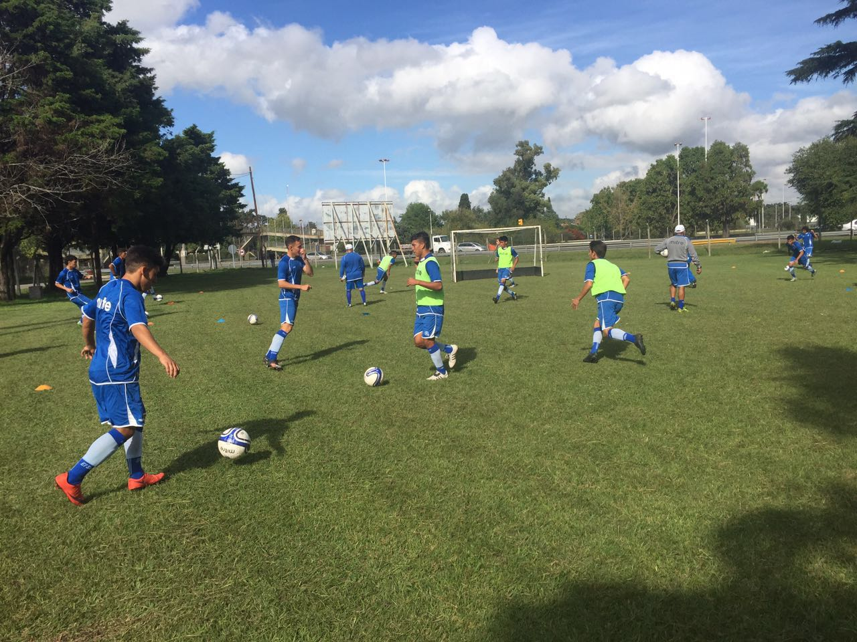
GESTIÓN DE COMERCIALIZACIÓN APOYO Y COOPERACIÓN AL DEPORTE
Los grandes logros deportivos también han sido posibles gracias al acompañamiento y valioso apoyo de nuestros cooperantes y patrocinadores, que han creído en nuestra gestión y en nuestros talentos deportivos.
SELECCIÓN SUB 20 REALIZA FOGUEOS EN ARGENTINA. Como parte de la preparación para la eliminatoria rumbo a la Copa del Mundo de la categoría, la Sub 20 salvadoreña participó en un campamento en Argentina, donde sostuvo entrenamientos y amistosos ante los equipos juveniles de diversos equipos porteños. Esto gracias a un convenio entre el INDES, y la Secretaría de Deportes de Argentina. En total fueron 25 personas las beneficiadas, entre jugadores y técnicos.

Slide 19
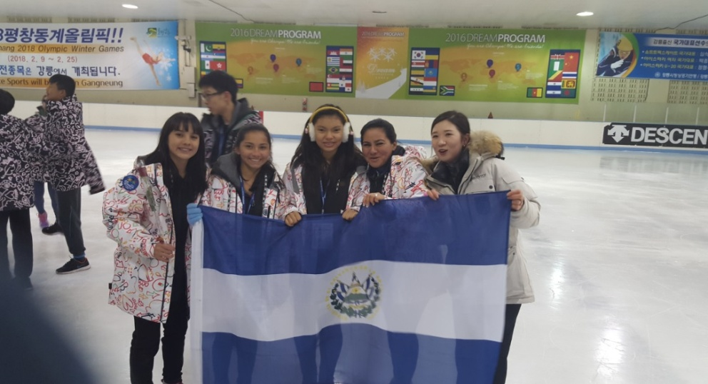
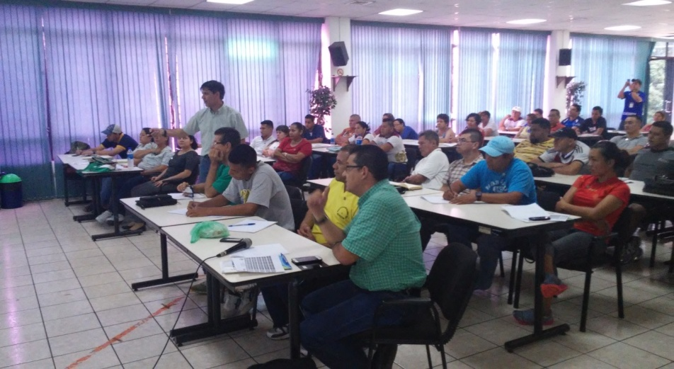
DREAM PROGRAM 2016. Las atletas Blanca Liseth Flores, Melany Nicolle Elías, Gabriella Rosmery Izaguirre Galdámez y la entrenadora Lyla Violeta Velásquez fueron beneficiadas por parte del Gobierno de la República de Corea para participar en el “Dream Program 2016”, que tiene como finalidad que más jóvenes salvadoreños con talento puedan desarrollarse y conocer los deportes de invierno.
PUERTO RICO, COLOMBIA, BRASIL Y MÉXICO CONTRIBUYEN AL DEPORTE SALVADOREÑO. Gracias a los convenios de cooperación vigentes más de 1000 personas entre atletas, entrenadores, profesores de Educación Física, metodólogos y técnicos deportivos, han sido beneficiadas a través de capacitaciones, ponencias y talleres con 10 especialistas internacionales lo que ha permitido fortalecer las capacidades del recurso humano destacado en el deporte y la recreación.

Slide 20
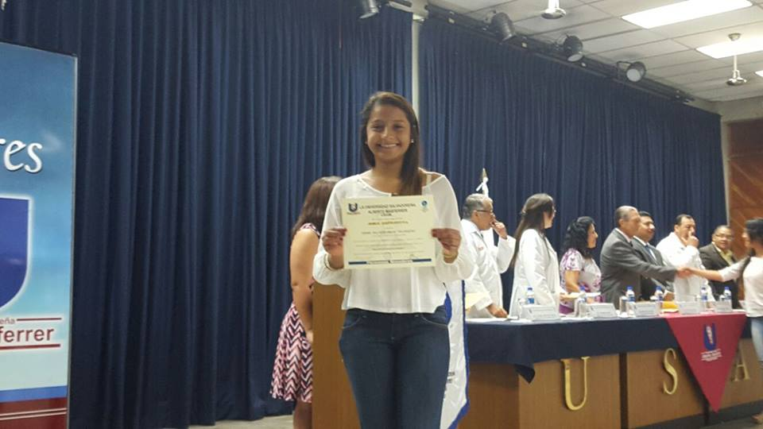
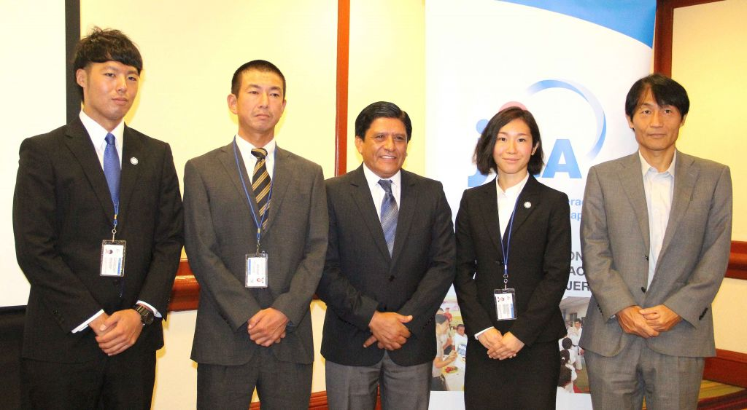
UNIVERSIDADES PRIVADAS OTORGAN BECAS A DEPORTISTAS. En el año 2016, la Universidad Tecnológica de El Salvador (UTEC) y la Universidad Salvadoreña Alberto Masferrer (USAM) han otorgado 3 becas completas, a destacados atletas salvadoreños para el inicio o continuidad de sus estudios superiores.
JAPON ENVIA VOLUNTARIOS EXPERTOS EN DEPORTE DE PARA PERSONAS CON DISCAPACIDAD Y TENIS DE MESA. En noviembre de 2015 el INDES recibió a la voluntaria Rurika Mikami, quien por dos años contribuirá con COPES en coordinación con el Departamento de Deporte de Inclusión Social del INDES, así mismo la Agencia de Cooperación Internacional del Japón (JICA) presentó a los nuevos voluntarios que trabajarán por dos años con la Federación Salvadoreña de Tenis de Mesa. El trabajo de estos voluntarios beneficia a más de 1,500 personas, entre niños y jóvenes.

Slide 21
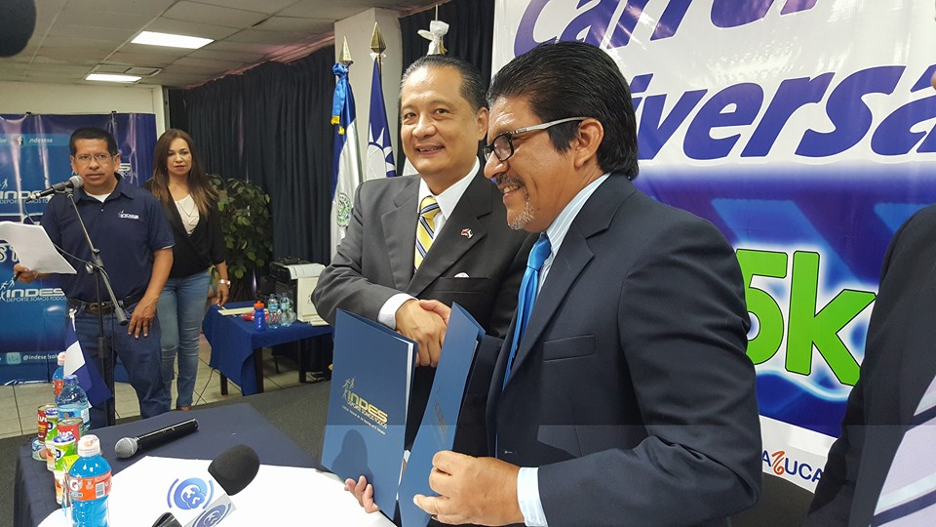

REPÚBLICA DE CHINA (TAIWÁN) APORTA 10 MIL DÓLARES PARA LA REALIZACIÓN DE LA CARRERA DEL INDES DEL 36 ANIVERSARIO DEL INDES A LA CUAL ACUDIERON UNAS 7 MIL PERSONAS.
APOYO DE LA EMPRESA PRIVADA. En total 13 empresas han sumado su apoyo a las actividades deportivas y recreativas como: Programa Éxito, Respira Felicidad - Practica Deporte, Carreras Aeróbicas, Juegos CODICADER, Juegos Deportivos Estudiantiles Nacionales, Programa Natación para Todos, Torneo de Fútbol Sala “Si Juegas Ganas”, Programas Deportivos para personas con Discapacidad, para el Adulto Mayor, entre otros.

Slide 22
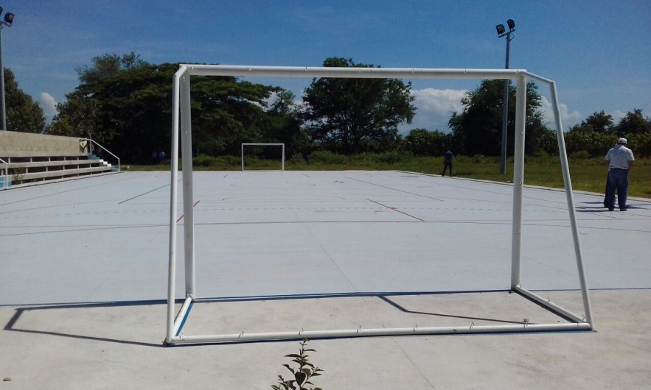
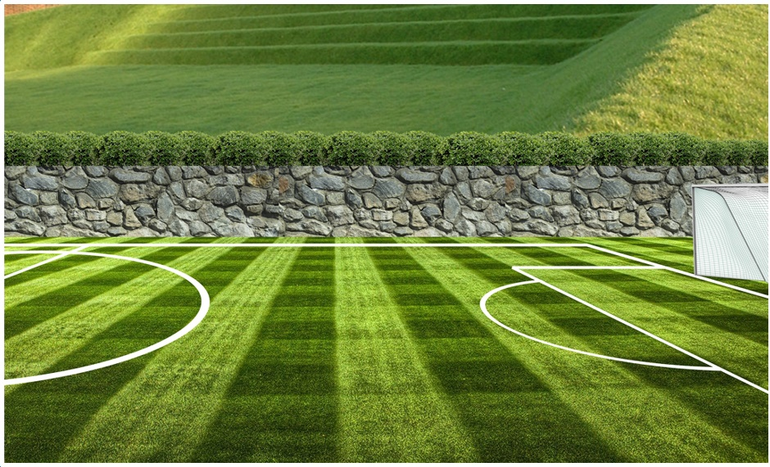
INVERSIÓN EN INFRAESTRUCTURA DEPORTIVA
A través de nuestro gobierno nacional y en coordinación con los gobiernos locales hemos realizado importantes obras de inversión para potenciar los espacios públicos, donde las familias puedan hacer actividad física y deporte.
Primera fase. polideportivo del municipio de San Luis La Herradura, depto. La Paz, con una inversión de $99,308.20
En el caserío El Salitre, Anamorós, Depto. La Unión, se mejoró la cancha municipal, con costo de $75,846.34

Slide 23
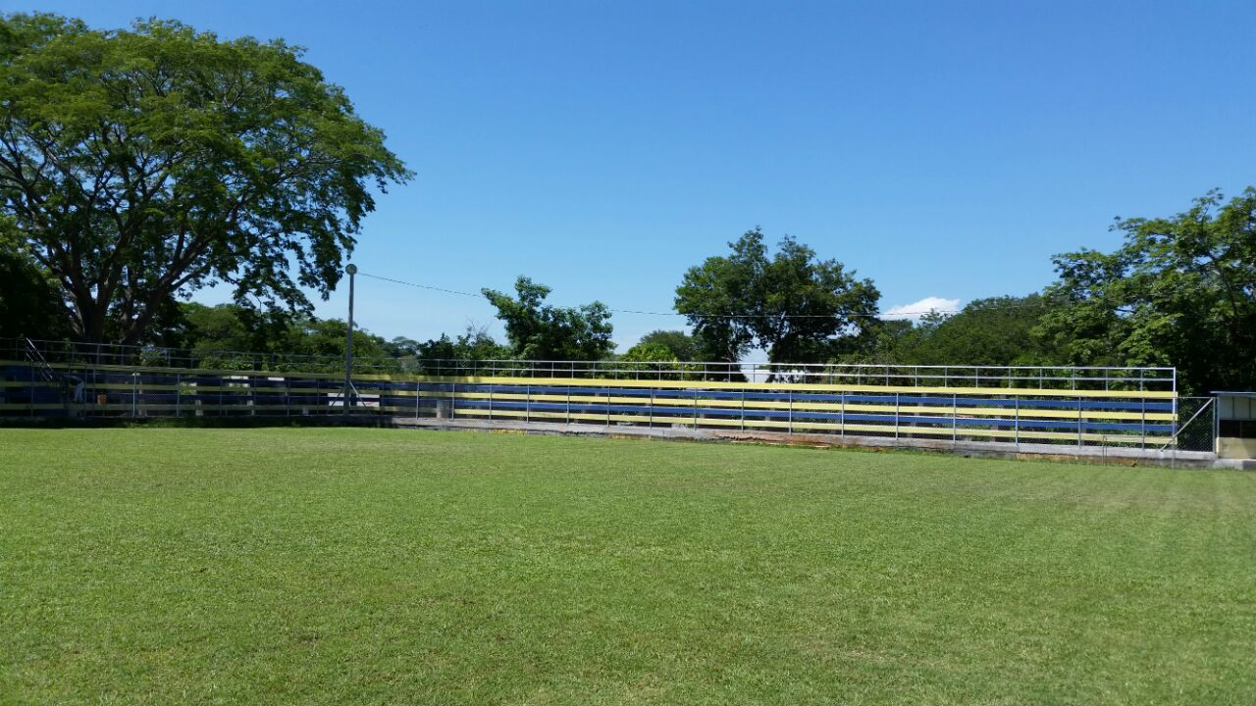
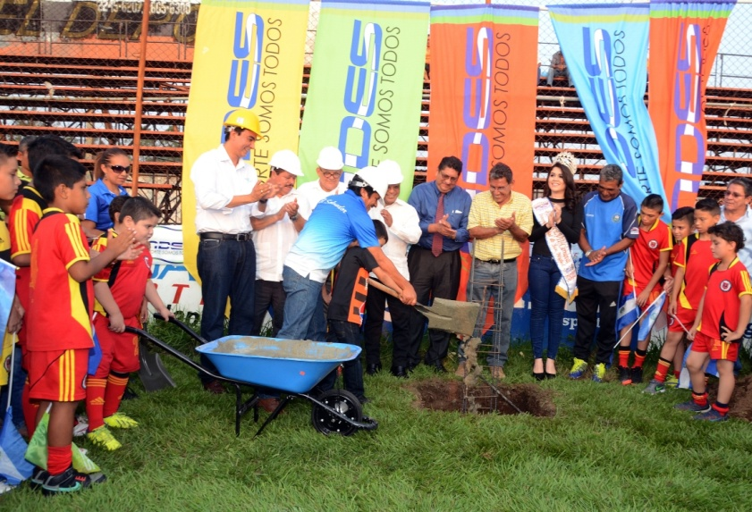
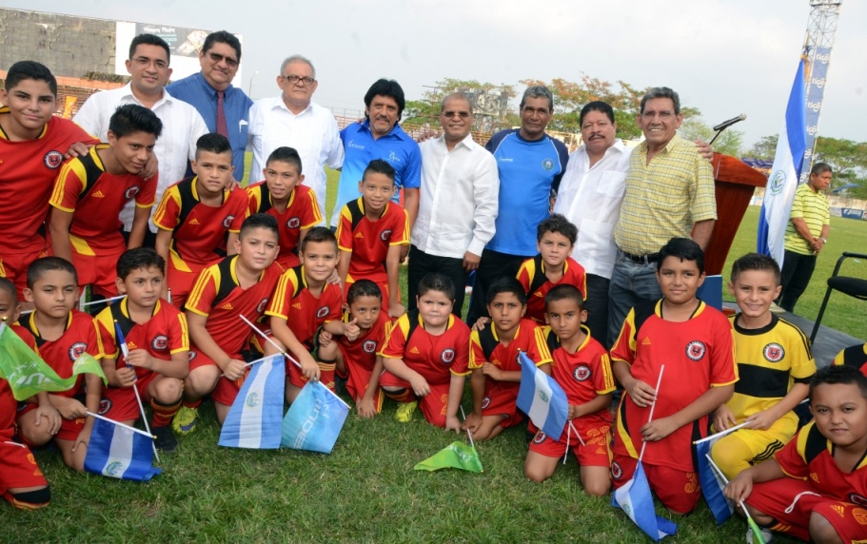
Para una mejor seguridad se avanza en la construcción del muro perimetral y los graderíos del estadio del municipio de Pasaquina, depto. La Unión, con una inversión de $85,806.30
En el mes de Abril de 2016, se coloca la primera piedra para la remodelación del estadio Juan Francisco Barraza de San Miguel, con una inversión de 2 millones de dólares.

Slide 24
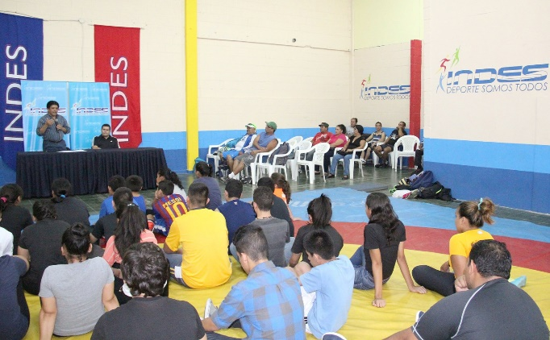
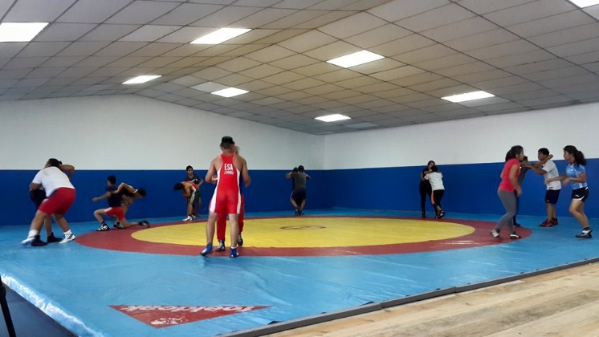
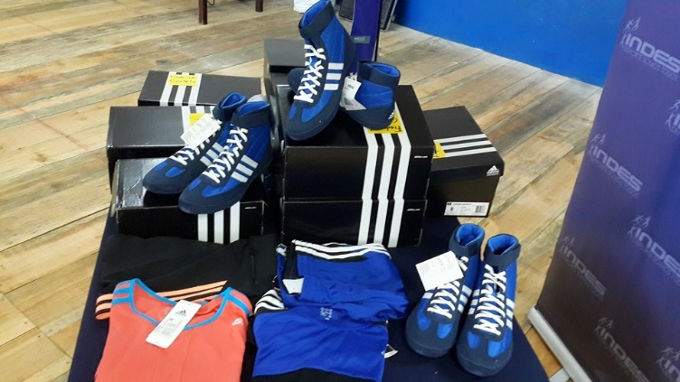
Remodelación de gimnasio de luchas en la Villa Cari y entrega de material deportivo. Con una inversión de $20,428.85 se realizaron obras de remodelación de las instalaciones, incluyendo: gimnasio, oficinas de usos múltiples y servicios sanitarios. Mientras que el material entregado consiste en una tarima especial que protege y amortigua a los atletas al momento la caídas y proyecciones, así como zapatillas deportivas, valorado en 7 mil dólares, monto que fue entregado por el INDES como estímulo económico, por los logros obtenidos en los pasados Juegos Centroamericanos y del Caribe, Veracruz 2014.

Slide 25
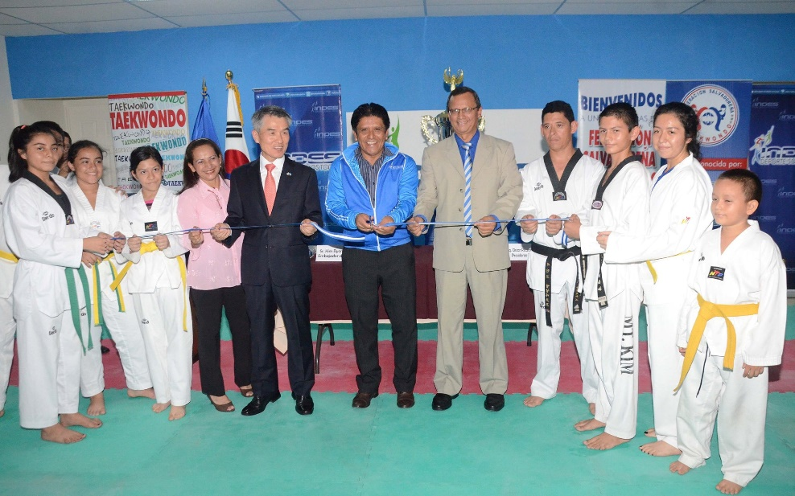
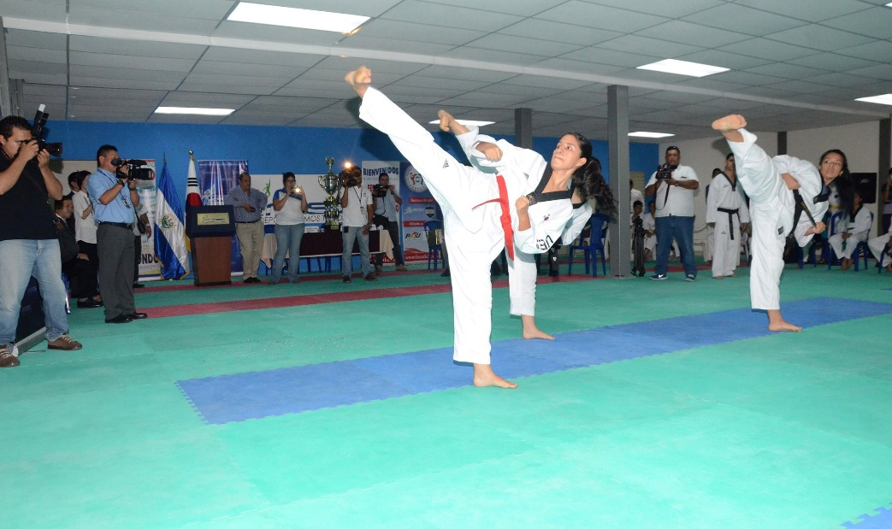
La Federación Salvadoreña de Taekwondo recibió un nuevo gimnasio ubicado en el palacio de los deportes Carlos “El Famoso” Hernández. Este nuevo gimnasio tiene una extensión de 259.57 m² y además cuenta con una oficina administrativa, área para bodega, vestidores para hombres y mujeres. La inversión en la nueva estructura asciende a $27,164.19.

Slide 26
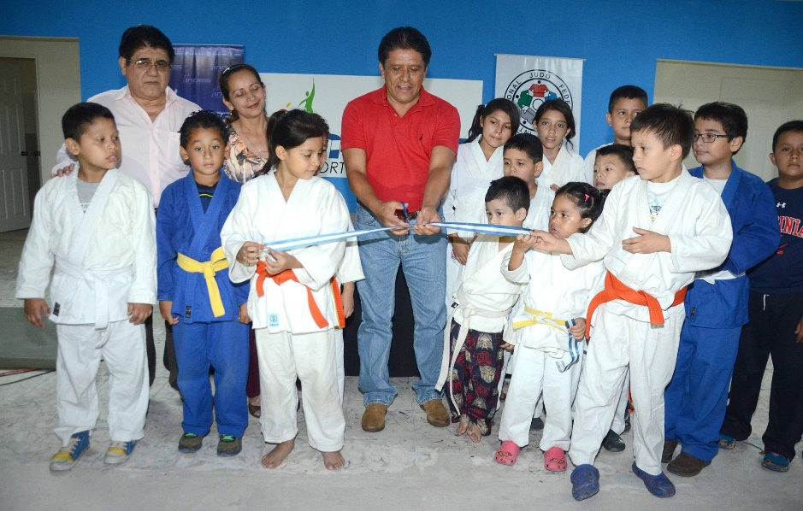
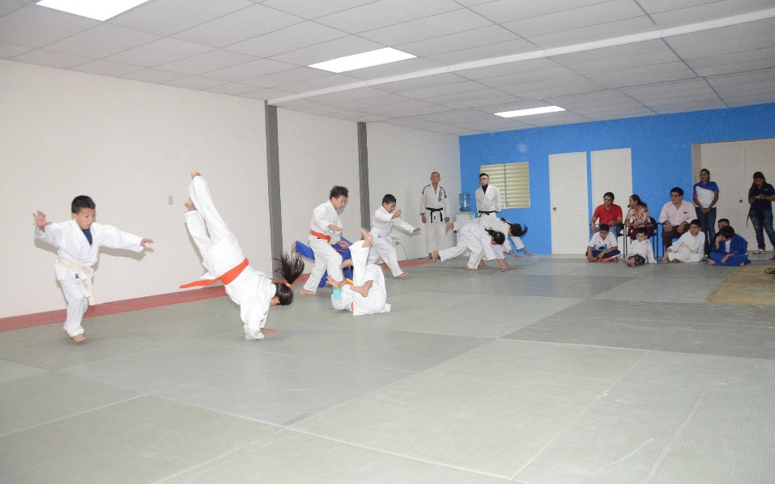
El presidente del INDES, Jorge Quezada, entregó un nuevo gimnasio de Judo, con el propósito de brindar un mejor servicio a los atletas, de igual manera para masificar aún más este deporte de combate japonés. La inversión en este nuevo escenario es de $27,164.19 dólares y los trabajos consistieron en la construcción de paredes perimetrales y estructura metálica forrada con fibrolit, sistema de iluminación, canales de aguas lluvias, rampas de acceso, pintura, duchas, servicios sanitarios, vestidores, entre otros.

Slide 27
NUESTROS PROYECTOS ESTRATÉGICOS
Programa Éxito. Es un programa novedoso, que busca la formación de una nueva generación de atletas que llenen de orgullo a nuestro país. ÉXITO surge con la idea de integrar a nuevos elementos deportivos desde la niñez, y está dirigido a los atletas desde 13 años de edad, entre niñas, niños y jóvenes, de distintos ciudades de El Salvador.
Programa Natación para Todos. El Instituto Nacional de los Deportes (INDES) ha puesto en marcha este novedoso Programa, con el objetivo de brindar a centros escolares, principiantes, adultos, adultos mayores y atletas en nivel competitivo mayores oportunidades para la práctica de la natación; apuntando con su enfoque social al mejoramiento de la calidad de vida de la población, principalmente en la relación a la salud física y mental de las personas, propiciando la inclusión y cohesión social.
Programa Respira Felicidad, Practica Deporte. Tiene como propósito promocionar la Educación, Actividad Física y el Deporte, a través de los valores de la no discriminación, universalidad, humanismo, solidaridad, inclusión, juego limpio, paz, excelencia, respeto y espíritu de amistad y así lograr una sociedad comprometida con El Salvador. Este Programa enfoca sus esfuerzos en la formación de docentes en temas relacionados con: Deporte y Autoridades Públicas, Arbitraje y resolución de Conflictos, Inclusión y Equidad; así como concursos de pintura, fotografía, música y baile, para estudiantes, de centros escolares públicos como privados, sobre temáticas, relacionados a los valores.
Programa Muévete. Es un programa de actividad física masiva, mediante el cual el INDES dinamiza y pone a disposición de los sectores sociales, de diferentes edades sus espacios deportivos, para la ocupación creativa del tiempo libre.

Slide 28






NUESTROS PROYECTOS ESTRATÉGICOS

Slide 29
NUESTROS DESAFÍOS
Escuelas de Iniciación Deportiva. Uno de nuestros retos es potenciar las escuelas de iniciación deportiva, con la finalidad promover la creación de espacios en los territorios, para que los jóvenes puedan iniciar procesos de práctica deportiva sistemática, y aprendan a desarrollar sus potenciales.
Modernización y Fortalecimiento de la Infraestructura Deportiva. Una de las grandes apuestas es la inversión en escenarios históricos del país, para que se conviertan en verdaderos polos de desarrollo deportivo. Todo ello, con el trabajo conjunto entre Gobierno Central, Gobiernos Municipales, Empresa Privada y Ciudadanía.
Centro de Formación y Especialización de Entrenadores Nacionales. Nuestro gran desafío es fortalecer la profesión de entrenadores del país, renovar sus conocimientos, para que adquieran nuevas capacidades y apliquen técnicas actualizadas de entrenamiento, reflejándose así una mejor preparación y actuación de los atletas en los diferentes eventos deportivos.
Escuela Nacional de Educación Física. Buscaremos expandir la oferta de profesionales en el área de Educación Física para fortalecer las bases deportivas y guiar el desarrollo de nuestros atletas desde su niñez, con el propósito de fortalecerla proyección del deporte nacional.

Slide 30
Ejecución Presupuestaria en el Segundo Año de Gestión
INFORME PRESUPUESTARIO DEL 2° AÑO DE GESTION DEL INDES
Gestión Administrativa | Total Gestión Administrativa |  | $ 5,376,143.96
 | Funcionamiento Operativo | $ 1,947,099.46
 | Remuneraciones | $ 3,429,044.50
Deporte Escolar |  |  | $ 1,536,000.00
Deporte Comunitario |  |  | $ 208,763.00
Deporte Federado | Total Deporte Federado |  | $ 4,614,504.89
 | Transferencias para el desarrollo deportivo a Federaciones | $ 4,266,923.69
 | Inversión para Estímulos Deportivos | $ 347,581.20
Deporte Inclusivo |  |  | $ 251,819.80
Infraestructura Deportiva |  |  | $ 801,933.35
Presupuesto Total del INDES |  |  | $ 12,789,165.00

Slide 31
 | INSTITUTO NACIONAL DE LOS DEPORTES DE EL SALVADOR
 | PRESUPUESTO EJECUTADO DE FEDERACIONES DEPORTIVAS
 | DEL 01 DE JUNIO DE 2015 AL 31 DE MAYO DE 2016
No. | FEDERACIONES | CANTIDAD APROBADA | PRESUPUESTO EJECUTADO | REFUERZOS Y AYUDAS | TOTAL PRESUPUESTO MAS AYUDAS
1 | AJEDREZ | $ 100,000.00 | $ 96,676.20 | $ 8,100.00 | $ 104,776.20
2 | ASADESIR | $ 25,000.00 | $ 20,104.96 | $ - | $ 20,104.96
3 | ASADEPCI | $ 10,000.00 | $ 6,280.00 | $ - | $ 6,280.00
4 | ASFA | $ 10,000.00 | $ 10,000.00 | $ - | $ 10,000.00
5 * | ADUSAL | $ 17,618.01 | $ 12,080.51 | $ - | $ 12,080.51
6 | ATLETISMO | $ 200,000.00 | $ 203,822.04 | $ 6,791.00 | $ 210,613.04
7 | BADMINTON | $ 75,000.00 | $ 76,825.64 | $ 28,615.00 | $ 105,440.64
8 | BALONCESTO | $ 180,000.00 | $ 146,771.28 | $ 10,000.00 | $ 156,771.28
9 | BALONMANO | $ 70,000.00 | $ 51,367.87 | $ - | $ 51,367.87
10 | BEISBOL | $ 175,000.00 | $ 99,732.46 | $ 10,000.00 | $ 109,732.46
11 | BOLICHE | $ 115,000.00 | $ 88,018.39 | $ 7,832.50 | $ 95,850.89
12 | BOXEO | $ 122,000.00 | $ 105,169.55 | $ 2,793.94 | $ 107,963.49
13 | CICLISMO | $ 185,000.00 | $ 195,352.19 | $ 7,025.00 | $ 202,377.19
14 | COPESA | $ 100,000.00 | $ 96,093.50 | $ 51,000.00 | $ 147,093.50
15 | ECUESTRES | $ 30,000.00 | $ 15,982.65 | $ - | $ 15,982.65
16 | ESGRIMA | $ 175,000.00 | $ 176,209.06 | $ 1,508.00 | $ 177,717.06
17 | FISICO CULTURISMO | $ 68,000.00 | $ 67,474.01 | $ 13,000.00 | $ 80,474.01
18 | GIMNASIA | $ 145,000.00 | $ 92,004.92 | $ 1,958.87 | $ 93,963.79
19 * | GOLF | $ 6,000.00 | $ 3,112.10 | $ - | $ 3,112.10
20 | JUDO | $ 160,000.00 | $ 210,839.93 | $ 56,849.05 | $ 267,688.98
21 | KARATE-DO | $ 170,000.00 | $ 192,482.11 | $ 13,041.15 | $ 205,523.26
22 | LEVANT. DE PESAS | $ 180,000.00 | $ 204,063.98 | $ 5,000.00 | $ 209,063.98
23 | LIMA LAMA | $ 38,800.00 | $ 43,110.97 | $ - | $ 43,110.97
24 | LUCHA AMATEUR | $ 160,000.00 | $ 143,903.66 | $ 10,157.18 | $ 154,060.84
25 | MONTAÑISMO | $ 8,000.00 | $ 9,560.64 | $ - | $ 9,560.64
27 | NATACION | $ 150,000.00 | $ 137,816.56 | $ 2,692.50 | $ 140,509.06
28 * | PARACAIDISMO | $ 15,000.00 | $ 8,043.00 | $ - | $ 8,043.00
29 | PATINAJE | $ 140,000.00 | $ 102,555.87 | $ - | $ 102,555.87
30 * | KICKBOXING | $ 15,000.00 | $ 8,440.00 | $ - | $ 8,440.00
31 * | REMO | $ 100,000.00 | $ 45,988.59 | $ - | $ 45,988.59
32 | SOFTBOL | $ 120,000.00 | $ 109,270.96 | $ - | $ 109,270.96
33 | SQUASH | $ 100,000.00 | $ 76,337.42 | $ - | $ 76,337.42
34 | TAE KWON DO | $ 135,000.00 | $ 162,168.26 | $ 18,961.70 | $ 181,129.96
35 | TENIS | $ 171,000.00 | $ 142,835.77 | $ - | $ 142,835.77
36 | TENIS DE MESA | $ 160,000.00 | $ 162,748.07 | $ 900.48 | $ 163,648.55
37 | TIRO | $ 175,000.00 | $ 145,047.57 | $ - | $ 145,047.57
38 | TIRO CON ARCO | $ 160,000.00 | $ 163,313.56 | $ 2,000.00 | $ 165,313.56
39 | TRIATLON | $ 70,000.00 | $ 73,783.92 | $ 7,255.00 | $ 81,038.92
40 | VOLEIBOL | $ 110,000.00 | $ 79,332.54 | $ - | $ 79,332.54
41 | VELA | $ 37,000.00 | $ 39,904.79 | $ 4,000.00 | $ 43,904.79
42 | SURF | $ 25,380.00 | $ 27,820.00 | $ - | $ 27,820.00
43 | FUTBOL | $ 550,000.00 | $ 492,578.02 |  | $ 492,578.02
 | TOTAL GENERAL | $ 4,758,798.01 | $ 4,345,023.52 | $ 269,481.37 | $ 4,614,504.89
* | Federaciones que no tienen presupuesto asignado para el ejercicio 2016.

